Slide 1
Герои якутского народного
героического эпоса
«Нюргун Боотур Стремительный»

Slide 2
Цели урока:
Выделять общие черты героев- айыы, героев-абаасы, углубить представление о характеров героев олонхо;
Содействовать развитию нравственного сознания ребенка, его творческого воображения;
Прививать любовь к устному народному творчеству.

Slide 3
Олонхо "Нюргун Боотур Стремительный" - величайший памятник якутского народного творчества, воссозданный на рубеже 19201930-х гг. основоположником якутской советской литературы П.А. Ойунским. Олонхо - традиционно устный жанр якутского фольклора. Песни, рассказывающие о подвигах богатырей (боотуров), из поколения в поколение на протяжении долгого времени передавались якутскими сказителями-олонхосутами. В красочных мифологических образах олонхо запечатлены образ жизни, традиции, нравственные принципы, особенности мировосприятия, а также древнейшая история якутов - скотоводческого народа южного происхождения, что объясняет, почему оригинальный якутский эпос обнаруживает родство с эпическими сказаниями других тюркских народов, в настоящее время живущих далеко от якутов.В 2005 году по решению ЮНЕСКО олонхо "Нюргун Боотур Стремительный" было признано "Шедевром устного нематериального наследия человечества".Издание включает текст олонхо в переводе В.В. Державина и посвященные ему статьи якутских ученых и адресовано литературоведам, культурологам, лингвистам, этнографам, а также широкому кругу читателей.

Slide 4
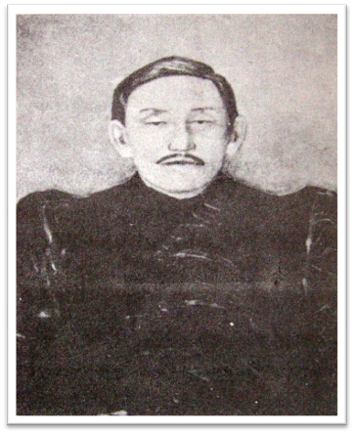
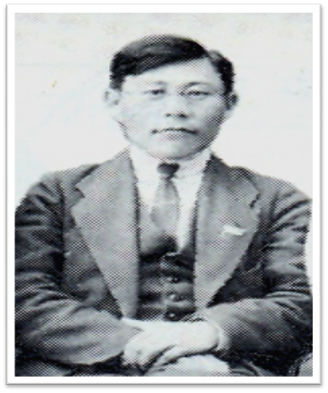
Создатели олонхо «Нюргун Боотур Стремительный»
К.Г.Оросин
П.А.Слепцов - Ойунский

Slide 5
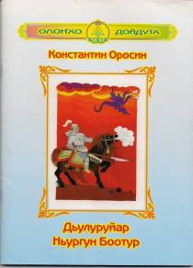

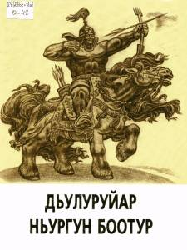



Slide 6
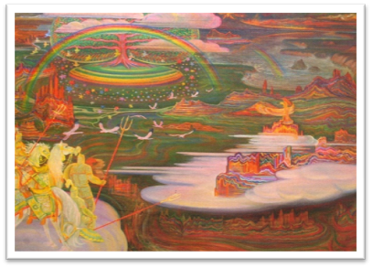
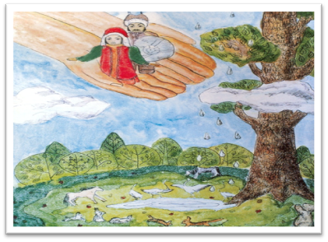
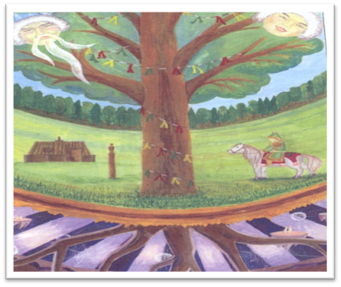
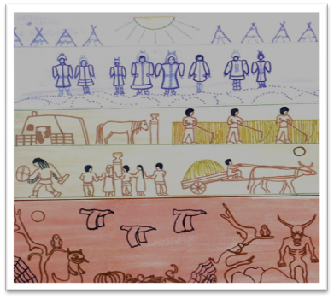
Олонхо ус дойдута
Хаартыскалар бэлиэтээhин (гиперсылканан)

Slide 7
Персонажи олонхо «Нюргун Боотур»
Богатыри айыы: Нюргун Боотур, Юрюнг Уолан, Мюлджю Беге, Кюн Джирибинэ, Ого Тулаайах, Хаан Джаргыстай, Айыы Джурагастай.
Богатыри абаасы: Уот Усутаакы, Есех Харбыыр, Аат Могойдоон, Уот Усуму.
Мифологические образы: Юрюнг Аар Тойон, Дьылга Хаан Тойон, Арсан Дуолай, Ахтар Айыы, Иэйэхсит.
Женские образы: Шаманка Айыы Умсуур, Айталыын Куо, Туйаарыма Куо, Кыыс Нюргун, Кыскыйдаан Куо.

Slide 8
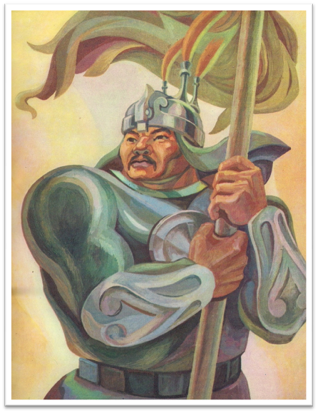
Скачущий на Вороном коне,
Стоя рожденном на грани небес,
Летающий, как громовая стрела,
Стремительный Нюргун Боотур

Slide 9
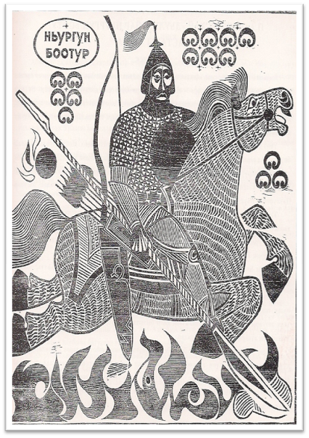
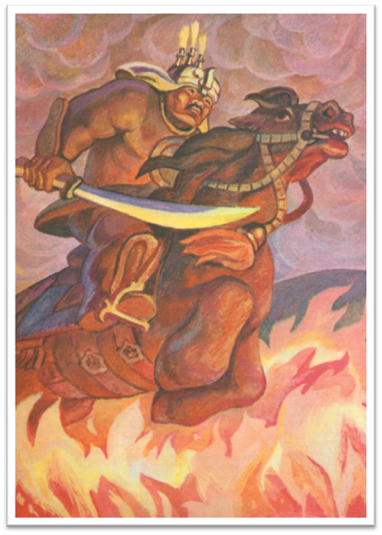
назад

Slide 10
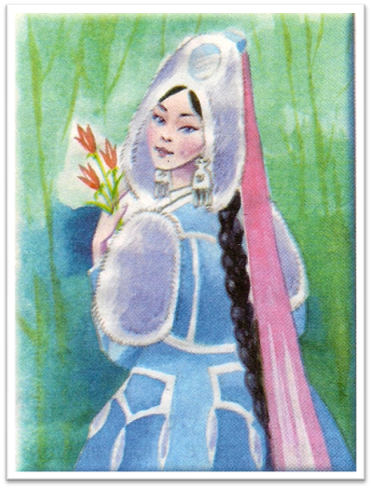
Владеющая Гнедым конем, блистающая прекрасным лицом
Красавица Туйаарыма Куо
С девятисаженной косой –
И с ножницами в руках,
И в скачке на резвых конях,
И в плясках, и в играх любых
Проворной, ловкой была.

Slide 11
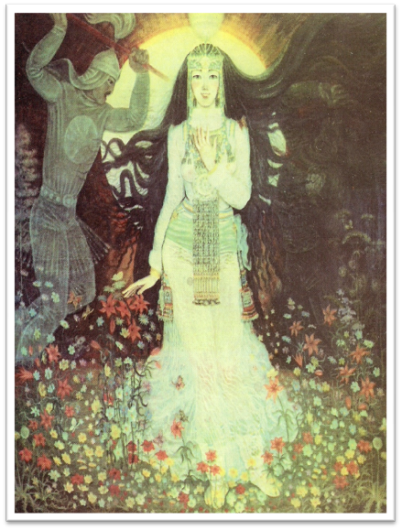
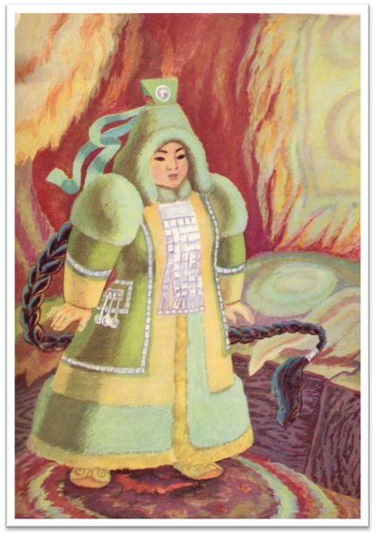
назад

Slide 12
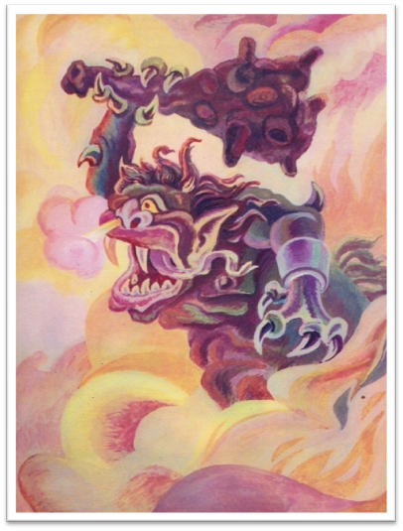
Богатырь абаасы Уот Усутаакы

Slide 13
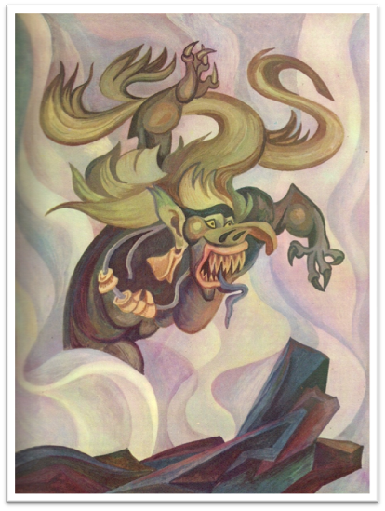
Красавица нижнего мира Кыыс ого Кыскыйдаан Куо

Slide 14
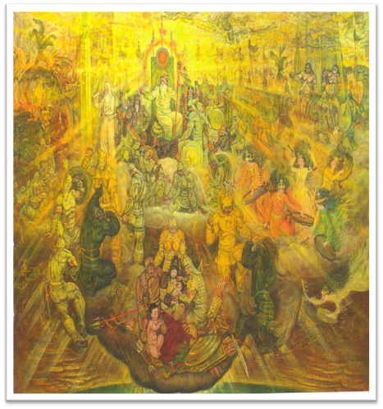
Мифологическай уобарастар
В сединах белых, как молоко,
В высокой шапке из трех соболей,
Украшенной алмазным пером,
Говорят – восседает он,
Говорят – управляет он,
Белый Юрюнг Аар Тойон

Slide 15
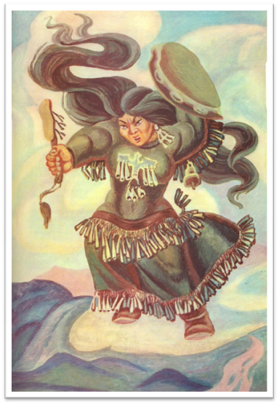
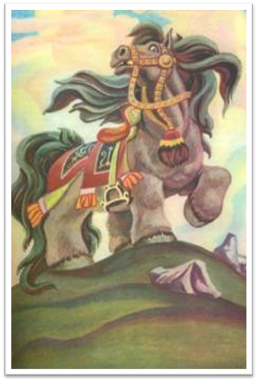
Богатырский конь
Шаманка Айыы Умсуур

Slide 16
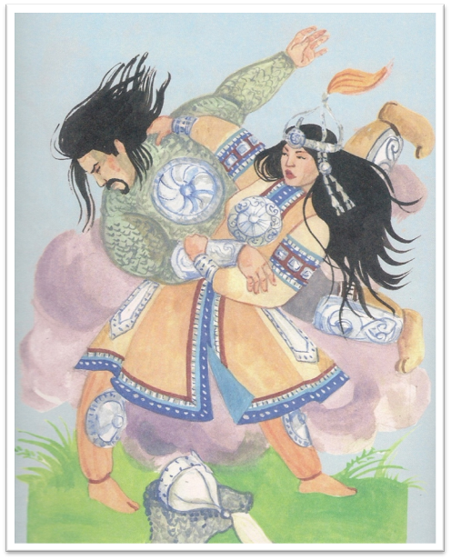
Женщина богатырь Кылааннаах Кыыс Нюргун

Slide 17










Нюргун Боотур Стремительный
назад

Slide 18











Богатырь нижнего мира Уот Уhутаакы
назад

Slide 19
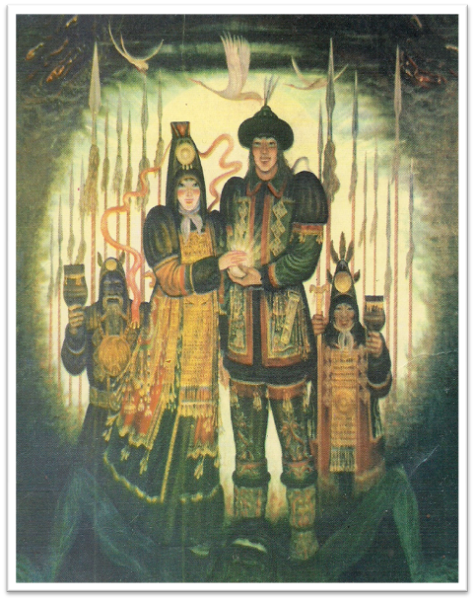
Так на благодатной
Средней земле,
На медной равнине ее,
На золотой вершине ее,
На тучном лоне ее,
Изобилием всяческим одарен,
Неколебимой судьбой наделен,
Дружною семьей окружен,
Счастливо жил, говорят,
Защитник народа саха
Богатырь могучий
Нюргун Боотур;
И о нем сложили в былом
Великое олонхо.

